Slide 1
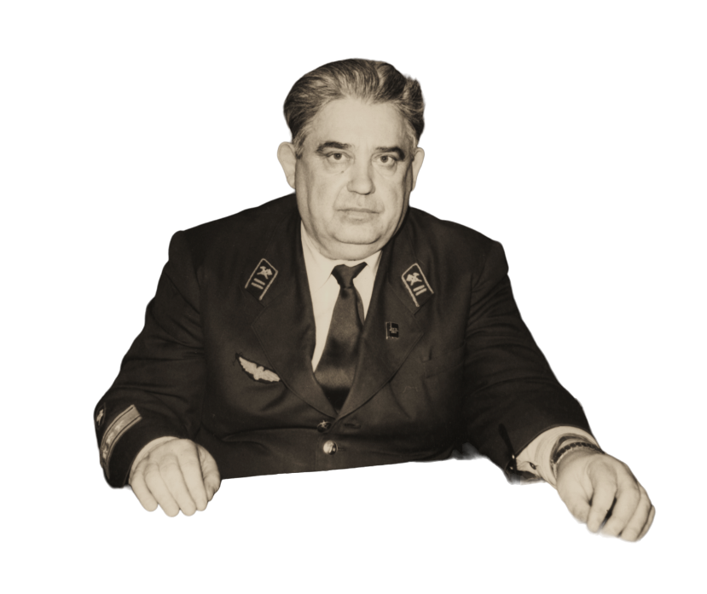
Районная практическая краеведческая конференция
памяти тихорецкого краеведа Е.М. Сидорова
ТЕМА
«ТРУДОВОЙ ПУТЬ АННЕНКО НИКОЛАЯ ИВАНОВИЧА»
Работу подготовил:
Бугаева Анастасия Александровна, 17 лет,
студентка Тихорецкого техникума
железнодорожного транспорта - филиала РГУПС, группа А-2-1
Руководитель:
Воярж Елена Владимировна,
кандидат исторических наук,
преподаватель Тихорецкого техникума
железнодорожного транспорта– филиала РГУПС

Slide 2
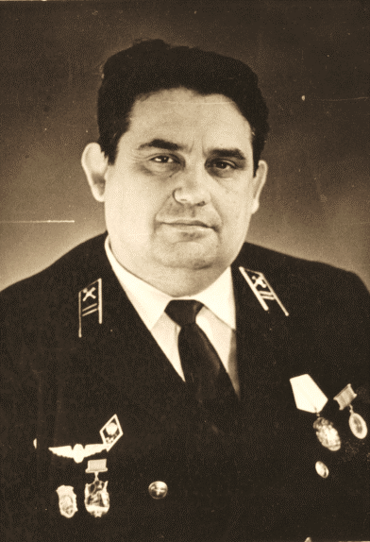
«ТРУДОВОЙ ПУТЬ АННЕНКО НИКОЛАЯ ИВАНОВИЧА»
Цель проекта: познакомить молодёжь с основными этапами трудового пути ветерана труда, орденоносца – Анненко Николая Ивановича.
Задачи проекта:
- изучить архив семьи Анненко;
- изучить публикации об Анненко Н.И.;
- опросить ветеранов труда, которые работали в Тихорецком рефрижераторном вагонном депо вместе с Анненко Н.И.;
- прививать молодёжи интерес к изучению истории родного города.

Slide 3
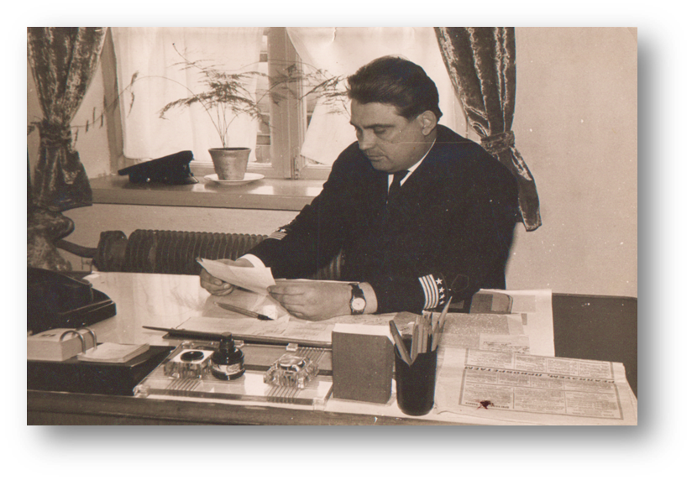
РУКОВОДИТЕЛЬ. ОРГАНИЗАТОР. НАСТАВНИК
Этапы трудового пути Анненко Н.И.:
- осмотрщик вагонов,
- инструктор,
- мастер,
- заместитель начальника вагонного участка,
- заместитель начальника вагонного депо станции Адлер,
- начальник Тихорецкого рефрижераторного вагонного депо.

Slide 4
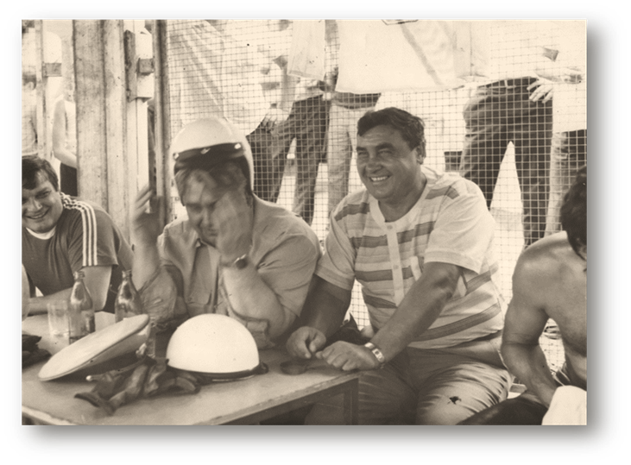
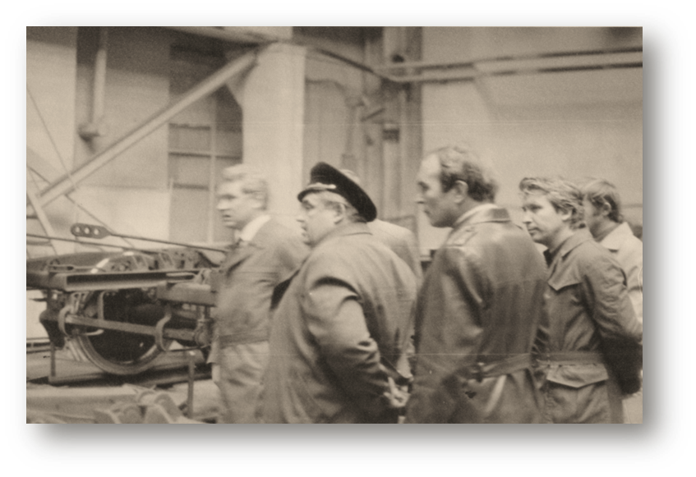
НЕ ТОЛЬКО ЖЕЛЕЗНОДОРОЖНИК, НО И СТРОИТЕЛЬ
Открытие новых площадей производства
рефрижераторного депо
Строительство первого дома для работников рефрижераторного депо

Slide 5
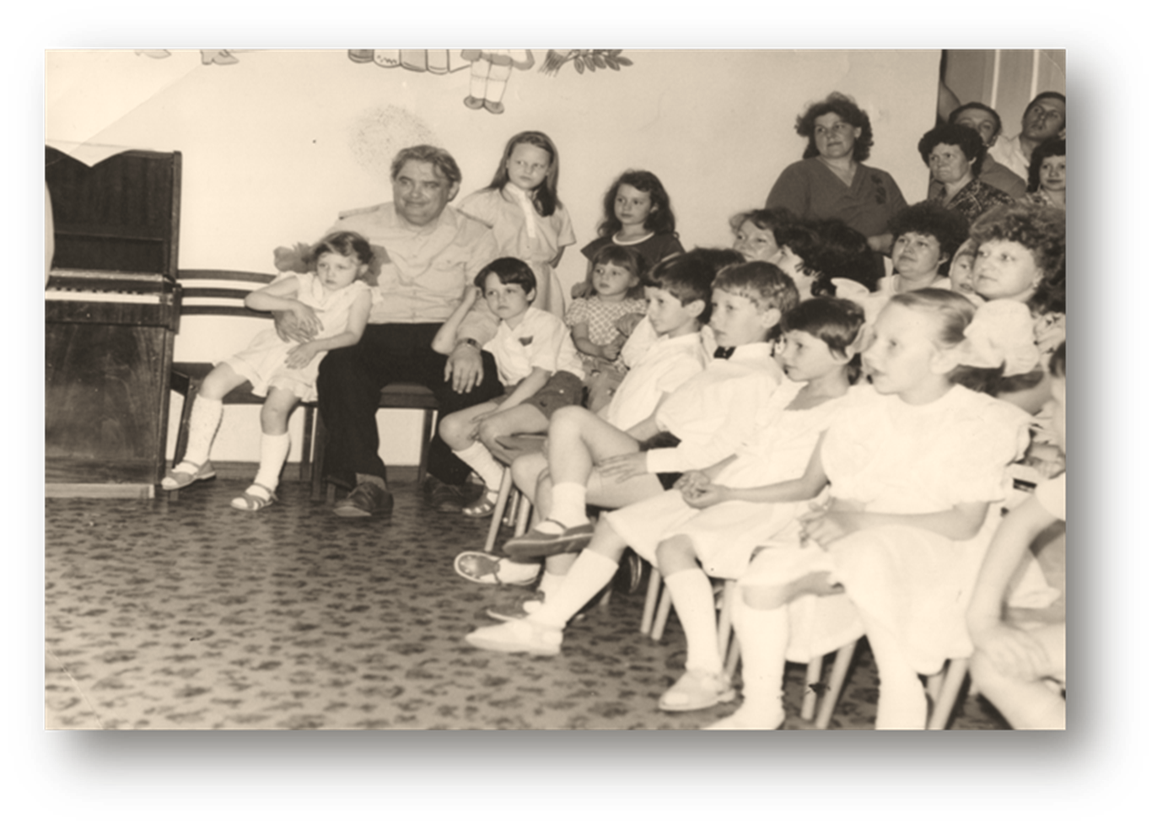
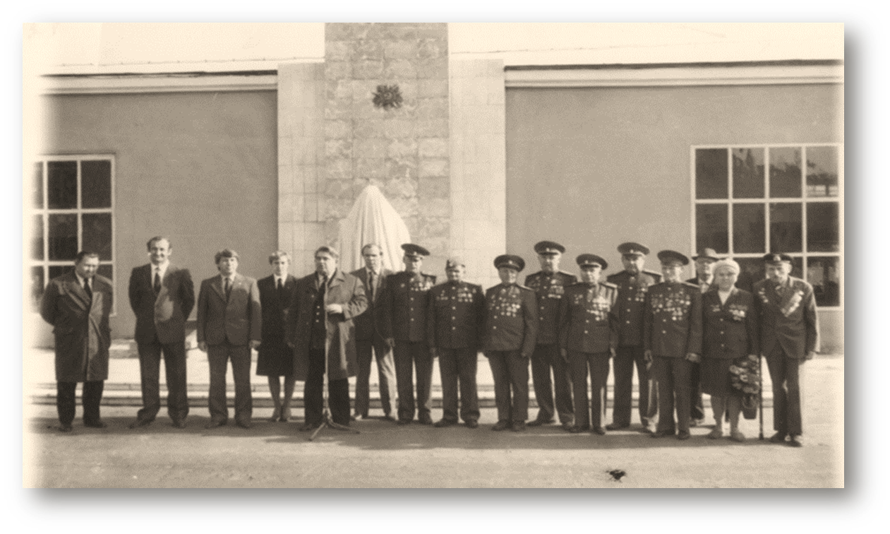
НЕ ТОЛЬКО ЖЕЛЕЗНОДОРОЖНИК
На территории рефрижераторного вагонного депо в сентябре 1985 года торжественно открыт памятник, посвящённый работникам депо, участникам Великой Отечественной войны.
Открытие детского сада «Родничок». Николай Иванович с детьми горожан.

Slide 6
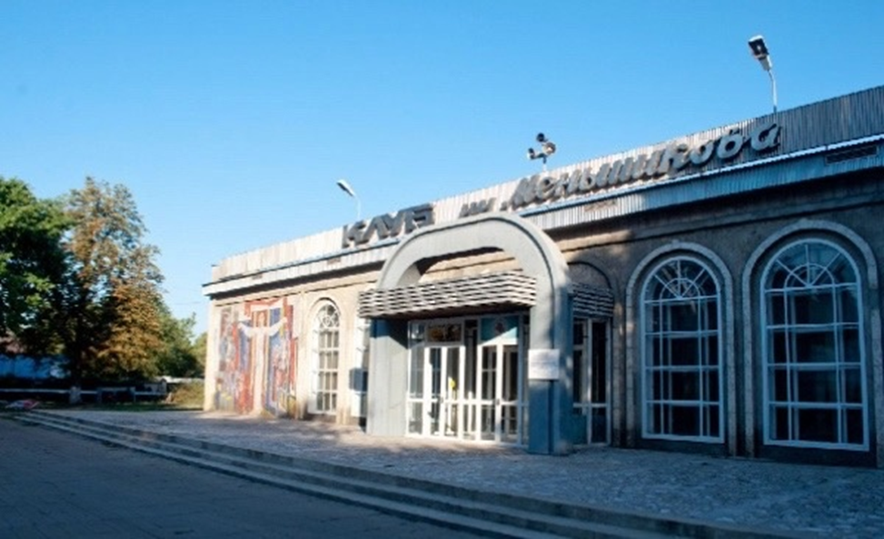
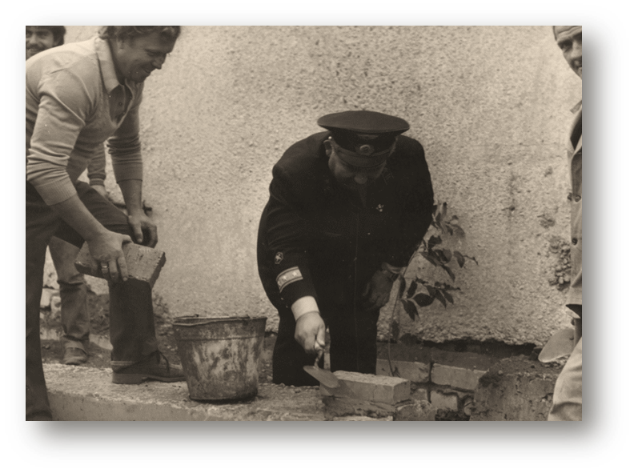
Н.И. Анненко закладывает первый кирпич фундамента музея Космоса. Ныне мемориальный зал имени Д.И. Козлова
Пристройка к клубу имени Меньшикова. Ныне мемориальный зал имени Д.И. Козлова

Slide 7
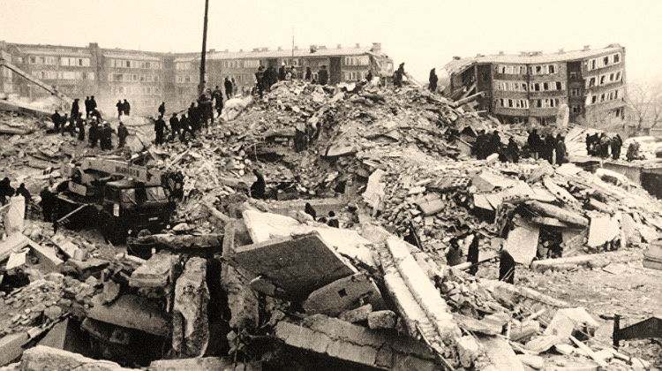
Землетрясение в Спитаке, Армения, 1988 год.

Slide 8
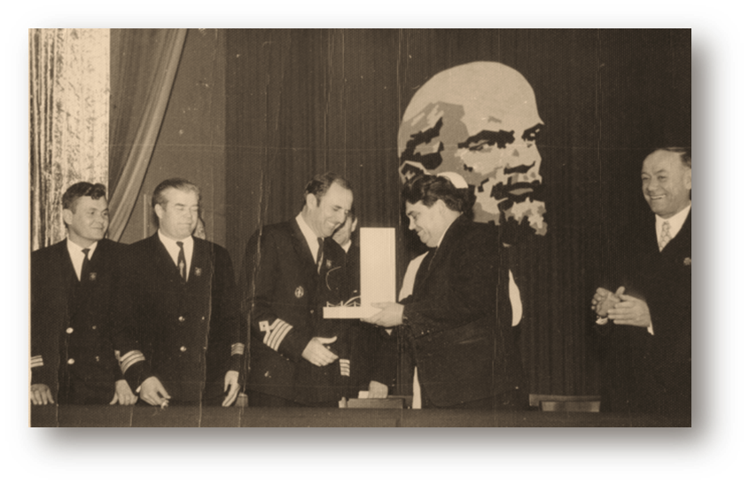
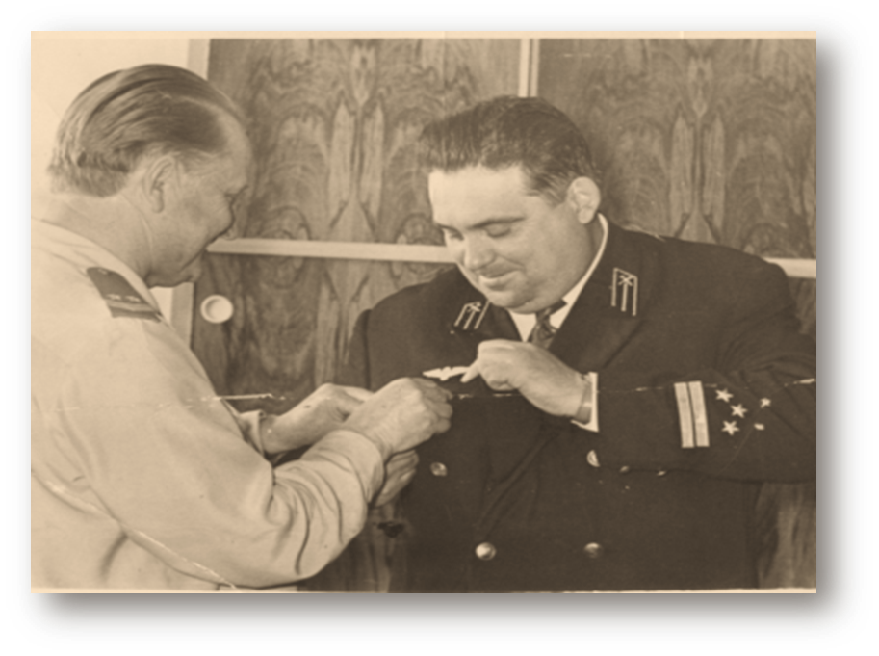
ДОСТОЙНЫЕ НАГРАДЫ
За годы работы Н.И.Анненко в качестве руководителя депо коллективу присуждалось
Красное знамя МПС и ЦК профсоюза работников железнодорожного транспорта - 11 раз,
Крайкома КПСС и Крайсовпрофа - 4 раза,
ГК КПСС и горисполкома - 18 раз,
управления Северо-Кавказской железной дороги и дорпрофсожа - 5 раз.
В августе 1981 года депо было присвоено звание «Предприятие высокой культуры производства»

Slide 9
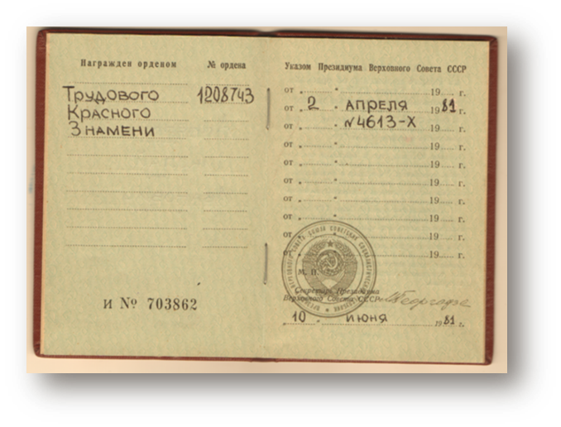
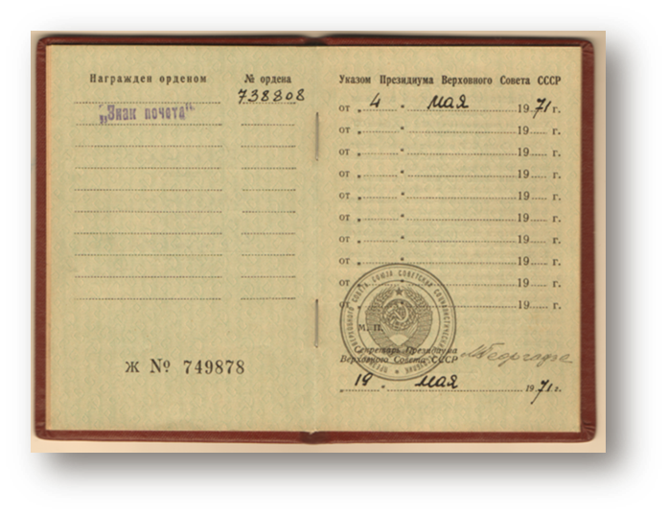
Государственные награды Анненко Н.И.
Орден Трудового Красного Знамени, 1981 г.
Орден «Знак Почета», 1971 г.
Орден Ленина, 1991г.

Slide 10
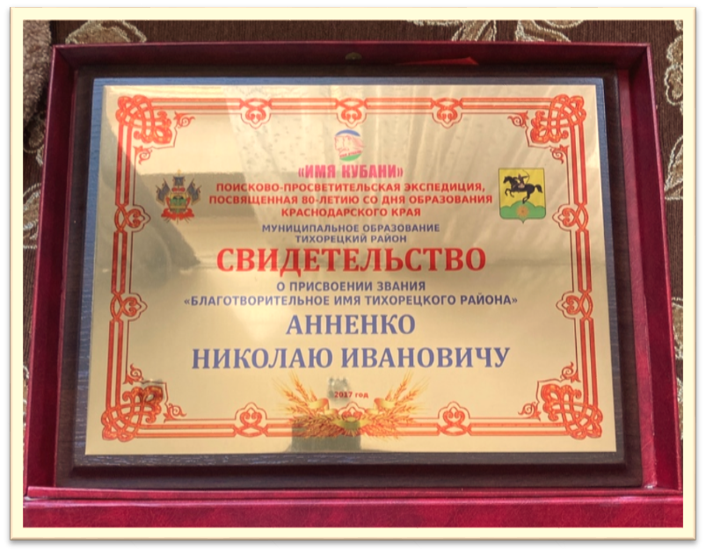
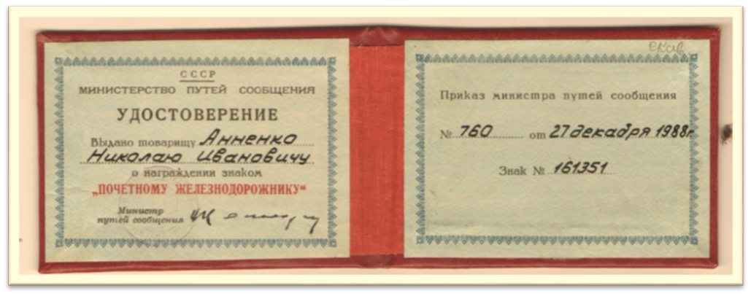
Награды Анненко Н.И.
Знак Почетному железнодорожнику, 1988 г.
Свидетельство о присвоении звания «Благотворительное имя Тихорецкого района», Тихорецк 2017 г.

Slide 11
Список использованной литературы:
1. Архив семьи Анненко.
2. Книга «70 лет депо», 2003 г.
3. Землетрясение в Армении: воспоминания очевидца. URL: https://тихвести.рф/news/zemletrjasenie_v_armenii_vospominanija_ochevidca/2020-12-08-16178
4. Гончаров И. Для Тихорецка сделал сколько смог, больше не успел. URL: https://тихвести.рф/news/dlja_tikhorecka_sdelal_skolko_smog_bolshe_ne_uspel/2015-07-23-6231
5. Интервью работников депо.

